Slide 1
WYCIECZKA DO TEATRU GULIWER 27.02.2019r. GRUPA 0a i 0b

Slide 2
27 lutego 2019 roku grupa 0a i 0b wybrały się autokarem do Teatru Guliwer na spektakl „Amelka, Bóbr i Król na dachu”. W tej dowcipnej sztuce dzieci odnalazły uniwersalną prawdę, że świat nieustannie się zmienia - skromna dziewczyna może zostać księżniczką, Bóbr księciem a Dynia ogromnym pałacem. Sztuka wspaniała a przedszkolaki nagrodziły aktorów gromkimi brawami.

Slide 3
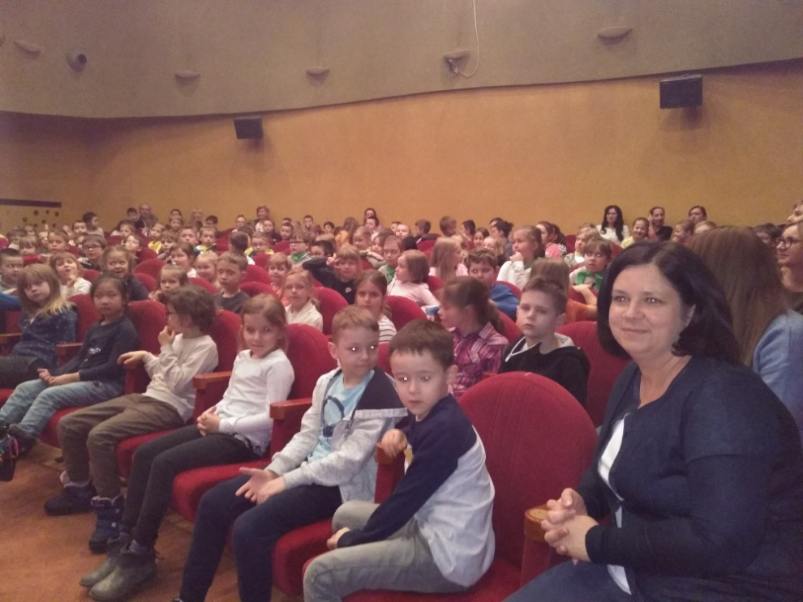

Slide 4
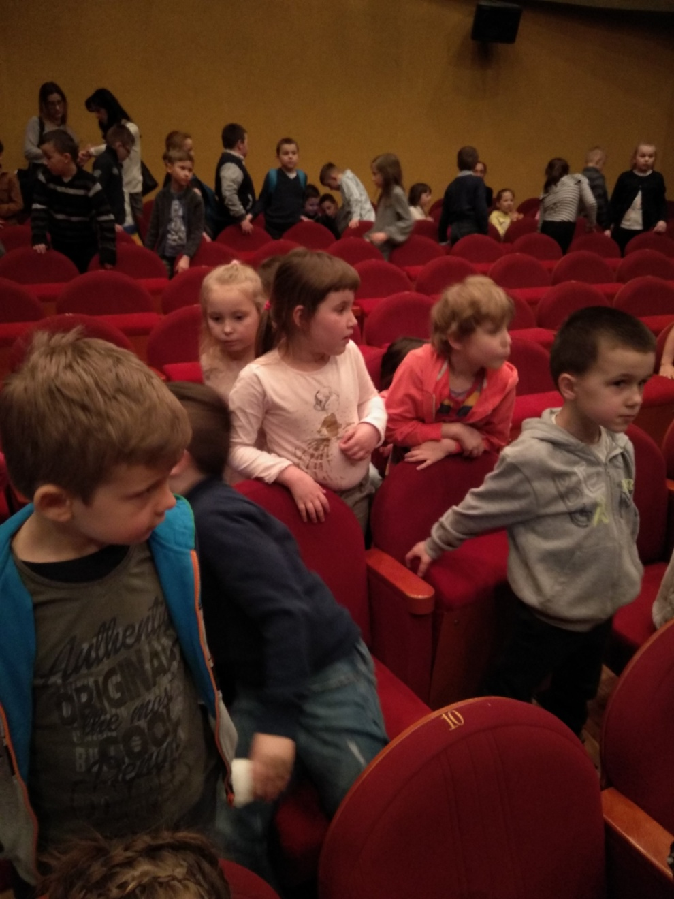
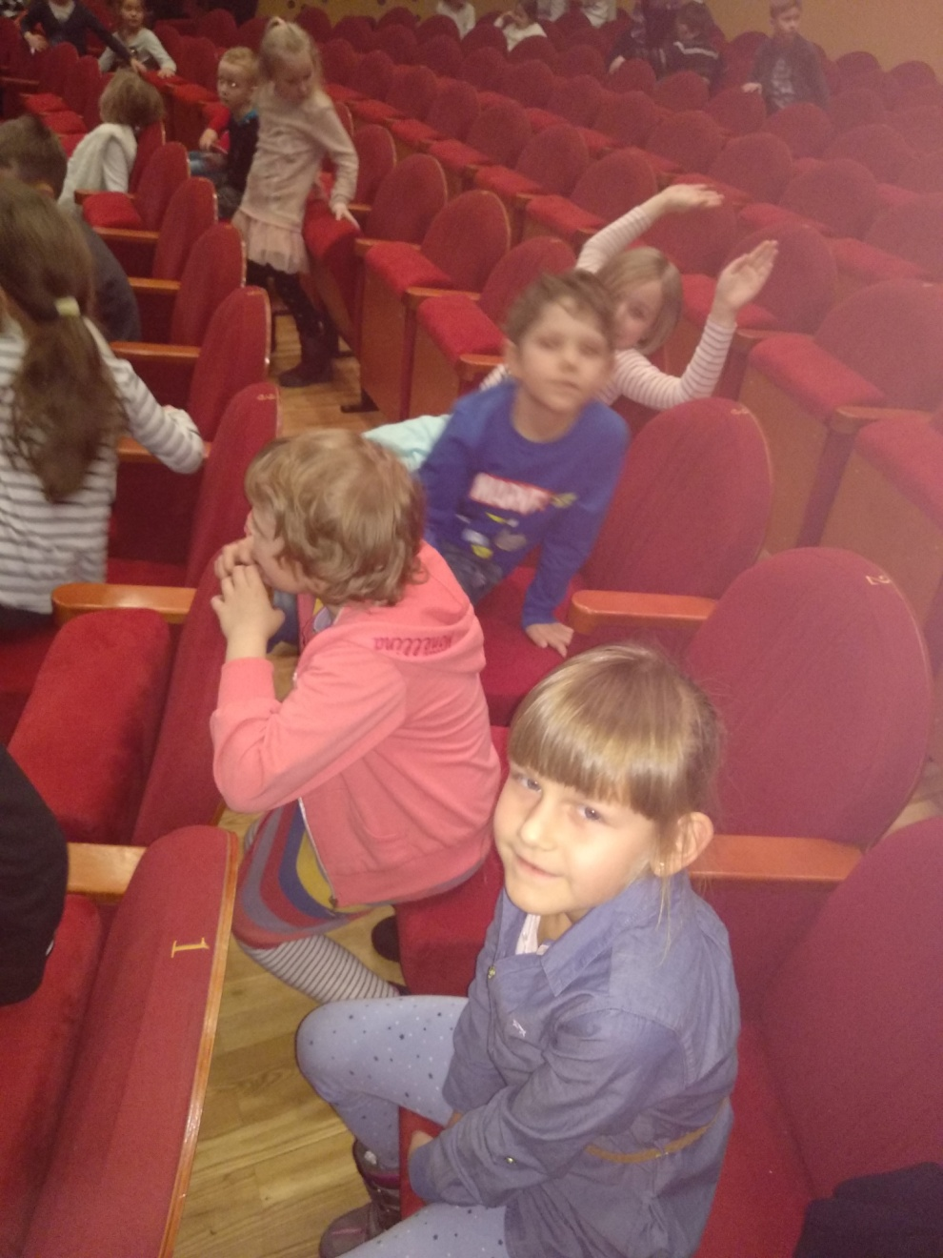

Slide 5
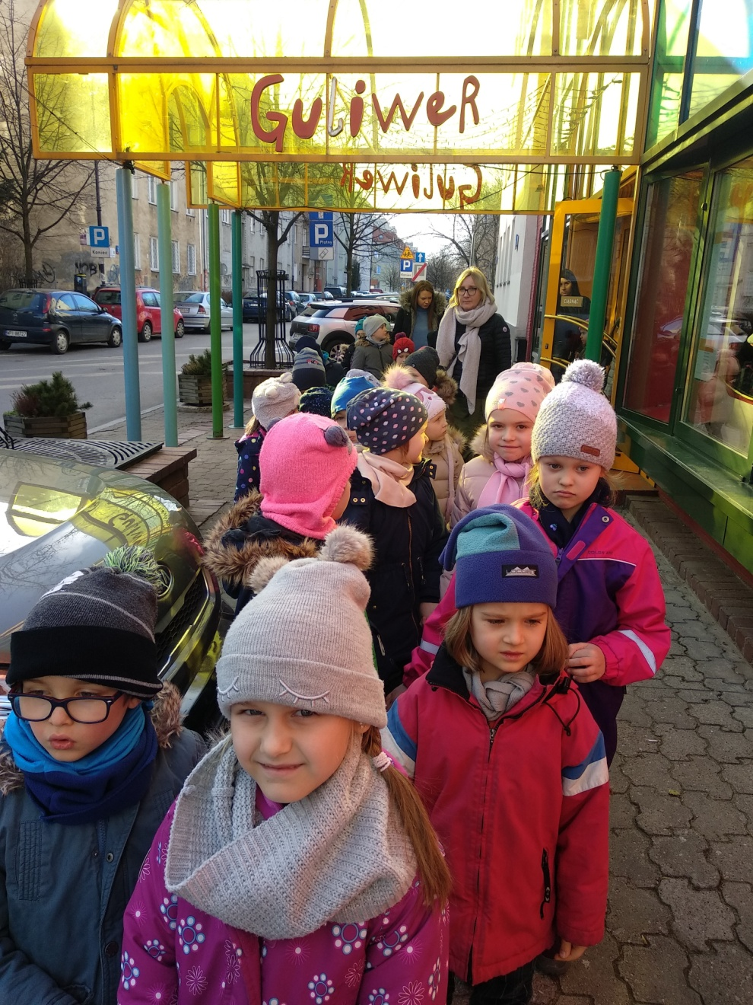
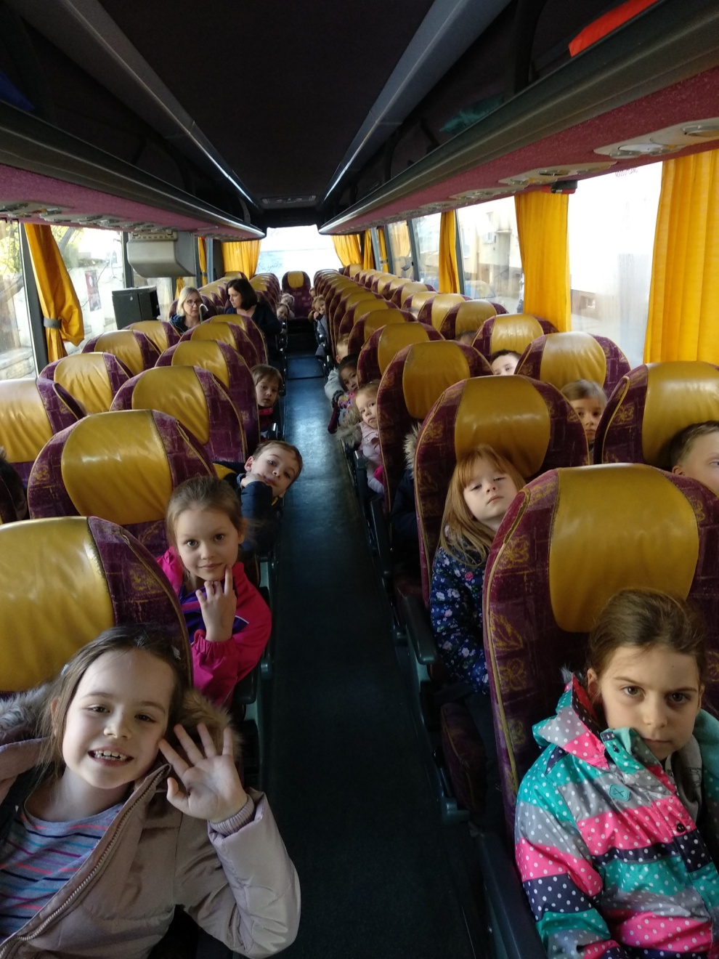
Autor: Krystyna Chmielecka - Szaro

